Slide 1
Adaptive Keyframe Sampling for Mixed Video Understanding
Xuanxin Chen, Zhenzhen Xu, Hao Wu, Qinzhou Zhang, Xiaolong Guo
Date: June 5th
Notes:
老师同学们好，我们是第六小组，我们的项目题目是 用于混合视频的自适应关键帧采样方法

Slide 2
Contributions
Members | Contribution
Xuanxin Chen | Experiment & Improvement & Slides
Zhenzhen Xu | Introduction & Editor & Slides
Hao Wu | Methodology
Qinzhou Zhang | Related Work
Xiaolong Guo | Conclusion & Slides
Notes:
分工如下

Slide 3
Background & Motivation
Challenges
Multimodal Large Language Models (MLLMs) face challenges processing
long videos due to limited context windows.
Tranditional Methods
UNI (uniform sampling) ignores semantic relevance.
TOP (top relevance) selects clustered frames, missing events.
Our Objective
Extend a keyframe selection module to optimize MLLM performance for complex videos environment.
Notes:
由于上下文窗口有限，多模态大型语言模型在处理长视频时面临挑战。
传统方法里：
UNI（均匀采样）忽略语义相关性。
TOP（最高相关性）只是选择聚类帧，忽略其他片段中的事件

Slide 4
Background & Motivation
Adaptive Keyframe Selection (AKS)¹ Basic Target
Formulates keyframe selection as an optimization problem balancing two objectives:
Relevance: Align with the user’s textual prompt, measured via vision-language models.
Coverage: Temporal distribution to avoid redundancy and ensure full video representation .
[1] Xiao Tang, Jiabin Qiu, Liangjian Xie, Ying Tian, Jianfeng Jiao, and Qixiang Ye. Adaptive keyframe sampling for long video understanding. arXiv preprint arXiv:2502.21271, 2025. 1, 2
Notes:
自适应关键帧选择基础目标是：满足两个优化的方向
相关性：与用户的文本提示保持一致。
覆盖率：时间分布覆盖合理。

Slide 5
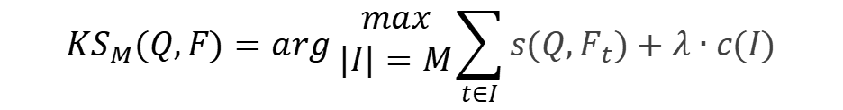
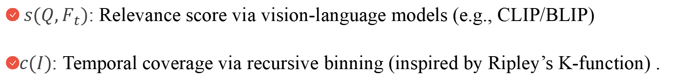

Methodology
Method Modeling
Reformulate the optimization problem as:
$$KS_{M}(Q,F)=arg \begin{matrix}max \\ |I|=M\end{matrix}\sum_{t∈I}{s(Q,F_{t})+λ∙c(I)}$$
$s(Q,F_{t})$: Relevance score via vision-language models (e.g., CLIP/BLIP)
$c(I)$: Temporal coverage via recursive binning (inspired by Ripley’s K-function) .
Notes:
将优化问题重新表述为:
1.Prompts（Question, Q）+Video (Frames, Ft) 提示词和视频的相关性得分
2.实现提取视频尽量流畅，递归分箱实现时间覆盖 以及覆盖率 c(I:multiple frames)
结合这两个指标来选择关键帧使得这两个评分最大化

Slide 6
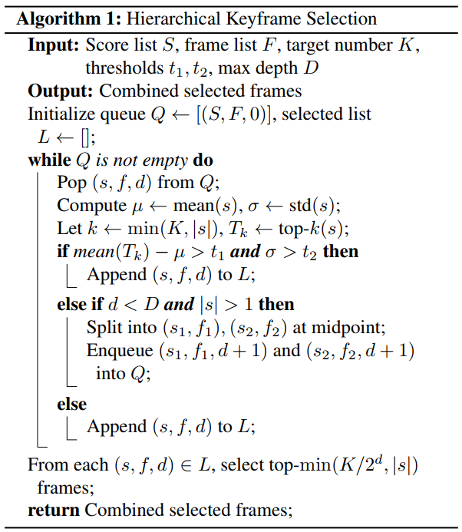
Methodology - Divide-and-Conquer
Recursive Judge-and-Split
Adaptive Balance
Adaptive strategy balancing relevance (mean-top k > μ + t₁) and coverage (σ > t₂)
Hyper-parameter 𝑆𝑡ℎ𝑟 controls trade-off between relevance (𝜆 ≈ 0) and coverage (𝜆→∞).
Notes:
1.递归分治策略 2.自适应平衡
涉及到递归和分治思想，把问题分解成多个子问题。
计算分数列表s 的均值 μ 和标准差 σ。使用top-k算法选前k大的元素加入集合，根据深度不断迭代。这个是涉及到贪心策略，整体架构是递归。
这个分数的计算通过超参数Sthr​ 控制相关性（λ≈0）和覆盖范围（λ→∞）之间的平衡。
### 细节 不用说
如果Tk​ 的均值 μ 大于 t1​ 且标准差 σ 大于 t2​，则将当前帧集合 (s,f,d) 添加到选择列表 L 中。
否则，如果当前深度 d 小于最大深度 D 且 ∣s∣ 大于 1，则将当前帧集合分割成两个子集合，并递归地处理这两个子集合。

Slide 7
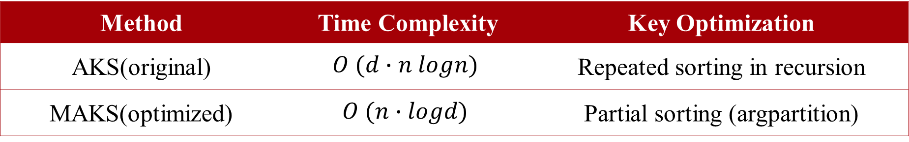
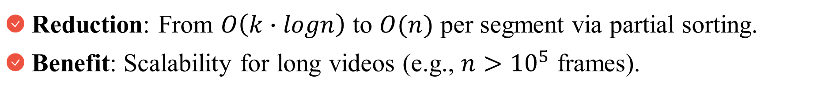
Time Complexity Analysis
Method | Time Complexity | Key Optimization
AKS(original) | $$O (d∙n logn)$$ | Repeated sorting in recursion
MAKS(optimized) | $$O (n∙logd)$$ | Partial sorting (argpartition)
Reduction: From $O\left(k∙logn\right)$ to $O(n)$ per segment via partial sorting.
Benefit: Scalability for long videos (e.g., $n>{10}^{5}$ frames).
Notes:
我们相对于原来算法的改动：
原算法在最坏情况下，递归地将得分列表拆分为d层，并重复排序；会导致时间复杂度达到O (d*n *logn)
改进算法使用进行部分 top-k 检索，在平衡情况下，每段成本 O(n), 将每个片段的选择成本从 O(k log n) 降低到 O(n)
这样可以适应更长的视频：我们的算法最好情况下O(n), 最坏情况下O(n logd)

Slide 8
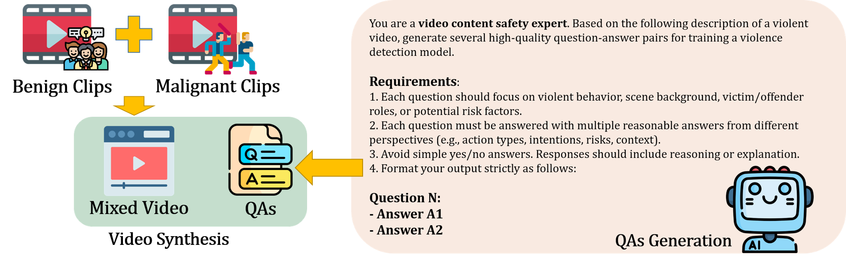
Evaluation
Mixed Videos Synthesis
Synthetic videos with embedded Benign-Malignant-Benign (B-M-B) structure.
Based on videos in XD-Violence² & LongVideoBench³.
► Malignant segment (M) starts at 50% or 75% of video timeline .
► Total dataset: ~120 videos and 480 different QAs.
Notes:
根据我们的设置，我们实现了一个pipeline用于实现自动生成QAs+混合视频，
元数据来源于长视频数据集和一个暴力行为的视频数据集
分为两类混合视频：恶性视频分别出现在50%和75%的位置，
我们合成了120个混合视频和480个Qas用于测试任务

Slide 9
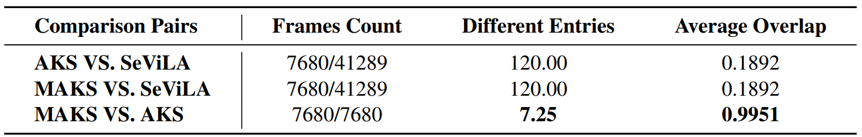
Experiment Results
Metrics
Frames Quality: Frames Counts, Different Entries, Average Overlap.
QA Accuracy: Coverage of correct answers in video segments.
Results on MiniCPM-V-2.6⁴
Notes:
我们定义了两种测试的标准
一种用于定义关键帧本身的质量；
一种用于衡量测试任务的质量；
可以看到我们的方法相对于sevila的方法提取的帧质量水平比较高，和AKS基本保持一致，除了内容不一致
在具体任务表现上，我们的方法相对于AKS原始方法，总体正确率提升，真阳性率提升，假阳性率下降。
在复杂混合视频的环境下表现良好。

Slide 10
References
[1] Xiao Tang, Jiabin Qiu, Liangjian Xie, Ying Tian, Jianfeng Jiao, and Qixiang Ye. Adaptive keyframe sampling for long video understanding. arXiv preprint arXiv:2502.21271, 2025. 1, 2
[2] Ha Duong Nguyen. Xd-violence video dataset. https://www.kaggle.com/datasets/nguhaduong/xdviolence-video-dataset, 2021. Accessed: 2025-05-29. 4
[3] Haoning Wu, Dongxu Li, Bei Chen, and Junnan Li. Longvideobench: A benchmark for long-context interleaved video-language understanding. arXiv preprint arXiv:2407.15754, 2024. 4
[4] OpenBMB. Minicpm-v 2.6. https://huggingface.co/openbmb/MiniCPM-V-2_6, 2024. Accessed: 2025-05-30. 4
Notes:
参考文献

Slide 11
Thanks
Xuanxin Chen, Zhenzhen Xu, Hao Wu, Qinzhou Zhang, Xiaolong Guo
Date: June 2nd
Notes:
谢谢

